Slide 1
jQuery 필터

Slide 2
필터
기본 필터, 자식필터,내용필터, 입력상태필터,기타필터
기본 선택자보다 더 정밀한 선택이 필요한 경우 필터와 선택 메소드를 활용한다
선택자 뒤의 콜론다음에 기술하여 “선택자:필터” 식으로 사용
선택자로 기준 엘리먼트를 먼저 찾고,필터는 이 엘리먼트 주변의 다른 엘리먼트나 선택된 집합중의 일부를 더 정밀하게 선택하는 역할을 한다

Slide 3
기본필터1
선택자 : 필터
선택자로 기준 엘리먼트를 먼저 찾고 필터는 엘리먼트 주변의 다른 엘리먼트나 선택된 집합중의 일부를 더 정밀하게 선택하는 역할을 한다
필터 | 설 명
:first | 선택요소중 첫번째요소
:last | 선택요소중 마지막요소
:not(selector) | 괄호의 selector가 일치되는 모든요소를 제외
:even | 선택요소중 짝수요소
:odd | 선택요소중 홀수요소
:eq(index) | 선택요소중 주어진 index에 일치하는 index를 갖는 요소
:gt(index) | 선택요소중 주어진 index보다 큰 index를 갖는 요소
:lt(index) | 선택요소중 주어진 index보다 작은 index를 갖는 요소

Slide 4

기본필터1-1
<body>
<ul>
<li> one </li>
<li> two </li>
<li> three </li>
<li> four </li>
<li> five </li>
<li> six</li>
<li> seven</li>
<li>eight</li>
<li>nine</li>
</ul>

Slide 5
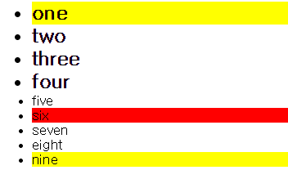
기본필터1-2
결과 : first, last , eq, lt

Slide 6
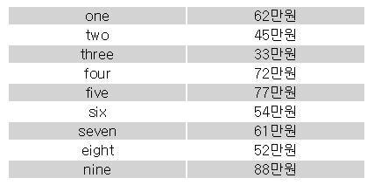
기본필터 1-3
짝수 번째 (0부터 시작, 0은 짝수로 평가 )

Slide 7
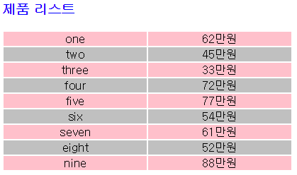
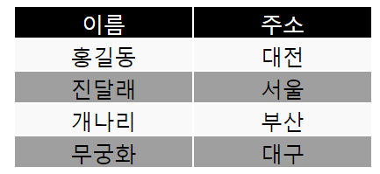
기본필터 1-4
예제

Slide 8
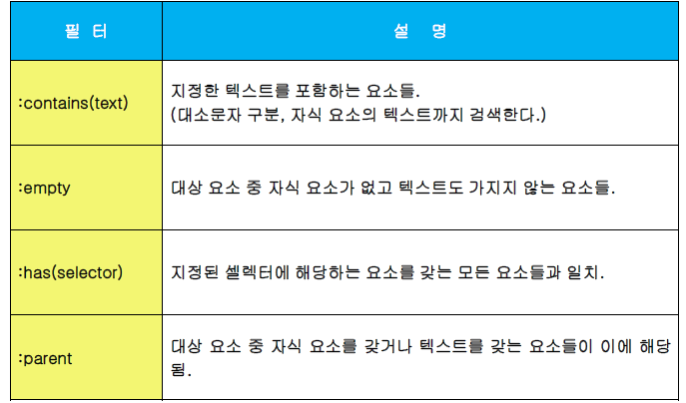
내용필터2
포함된 내용에 따라 특정 항목을 가진 엘리먼트만 추려낸다
SPAN:NOT(:CONTAINS(TEXT))

Slide 9
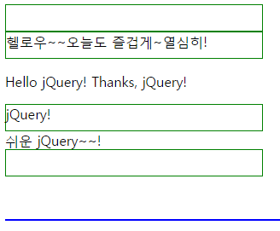
내용필터 2-1
<style type="text/css">
div{ width:300px; height:30px;
border:1px solid green; }
</style>
<body>
<div></div>
<div>헬로우~~<span>오늘도 즐겁게~열심히!</span></div>
<p>Hello jQuery! <span>Thanks, jQuery!</span></p>
<div class="myClass">jQuery!</div>
<span class="notMyClass">쉬운 jQuery~~!</span>
<div></div>
<br><br><hr color="blue"><br>
</body>

Slide 10
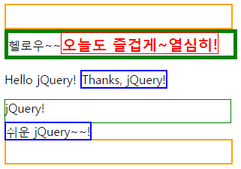
내용필터 2-2
jQuery가 포함된 span태그 의 테두리 파랑 :
jQuery가 포함되지 않은 span 태그 의 테두리 빨강 :
span을 갖는 div요소 태그 의 테두리 그린
아무것도 없는 빈 div 태그 의 테두리
div 후손 span 태그 의 글자색 빨강, 크기,굵게
자식을 갖는 div 태그 의 테두리 div:parent
자식 을 갖는 span 태그의 테두리 span :parent

Slide 11
내용필터 2-3
$(selector).html();
$(selector).text();
$(selector).val(); -> input, textarea, select option, checkbox, radio
$(selector).html("문자열"); ==> selector에 의해 선택된 엘리먼트의
내용(contents)을 지정한 '문자열'로 변경한다.
문자열에 HTML코드가 포함되면 이 HTML코드가 해석되어 처리된다.
$(selector).text("문자열"); ==> selector에 의해 선택된 엘리먼트의
내용(contents)을 지정한 '문자열'로 변경한다.
문자열에 HTML코드가 있어도 해석되지 않고 문자열로 인식하여
그대로 나타난다.
$(selector).val(“값”);

Slide 12
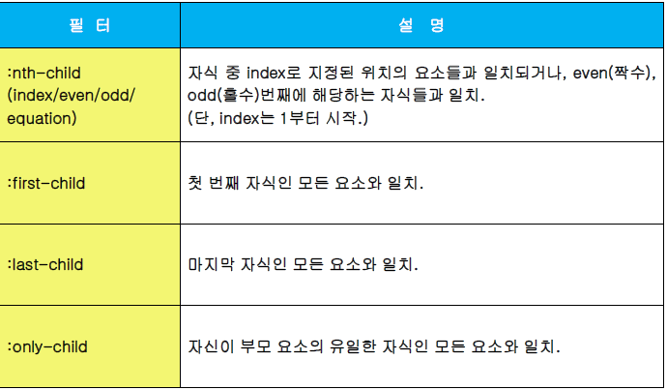
자식필터 3 -
요소를 자식으로 갖는 부모의 구룹안에서 해당 자식을 찾는다
$(“td:first-child”) : td를자식으로 하는 tr 그룹에서 첫번째 자식
first : 전체 중에서 첫번째 요소 , 선택되는 요소는 반드시 하나

Slide 13
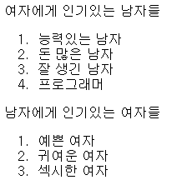
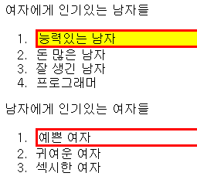
자식필터 3-1
:first, first-child, last , last-child
Test_filter_child.html

Slide 14
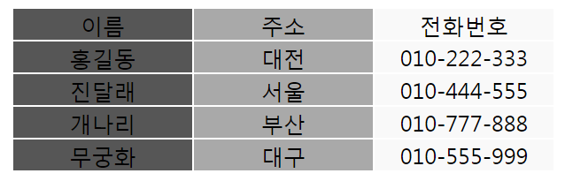
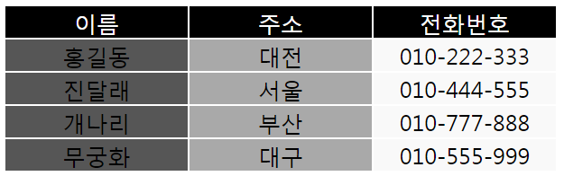
자식필터 3-2

Slide 15
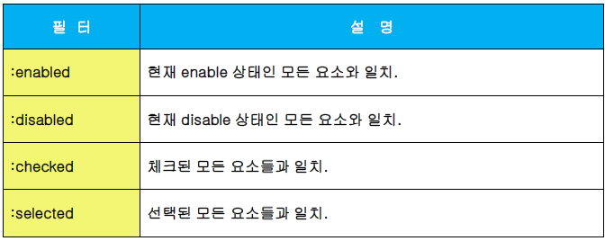
Form상태4
입력양식의 현재 상태에 따라 선택되어진다

Slide 16
Form상태4-1
<form>
<input type="button" name="disButton" value="Input Button" disabled><br>
<input type="checkbox" name="enCheckbox" >체크<br>
<input type="file" name="disFile" ><br>
<input type="hidden" name="enHidden" value=“”> <br>
<input type="image" src="images/image1.jpg" alt="Submit" disabled><br>
<input type="password" value="1111" name="enPassword" disabled > <br>
<input type="radio" name="disRadio" value="남" disabled> 남<br>
<input type="reset" name="enReset" value="취소"><br>
<input type="submit" name="disSubmit" value="제출" disabled> <br>
<input type="text" name="enText" value="input text" > <br>
<select name="disSelect" disabled><option>Option</option></select><br>
<textarea name="enTextarea" rows=10 cols=20 >text</textarea><br>
<button name="disButton2" onclick="javascript:alert('aaaaa');">Button</button><br>
</form>

Slide 17
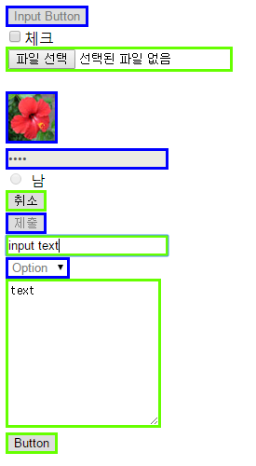
Form상태4-2
disabled와 enabled 인 것들의 테두리 변경
$("form :enabled").css("border", "3px solid #66ff00");
$("form :disabled").css("border", "3px solid blue");

Slide 18
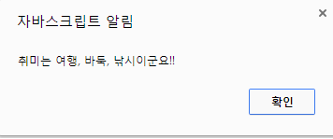
Form상태 4-3(:checkbox:checked)
체크한 값을 가져오기
<body>
<form>
취 미 :
<input type="checkbox" name="hobby" value="여행“ checked >여행
<input type="checkbox" name="hobby" value="장기">장기
<input type="checkbox" name="hobby" value="바둑">바둑
<input type="checkbox" name="hobby" value="독서" >독서
<input type="checkbox" name="hobby" value="낚시">낚시<br><br>
<input type="button" value="전송">
</form>
</body>

Slide 19
*val()
$(selector).val();==> selector에 의해 선택된 요소의 value속성의
값을 읽어온다. (단, form의 하위객체에서만 사용가능)
→ input요소, select, textarea
$(selector).val(값);
==> selector에 의해 선택된 객체의 value속성에 '값'을 설정한다.

Slide 20
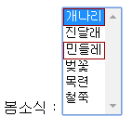
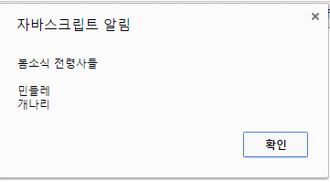
Form상태 4-4(option:selected)
<body>
<form>
봄소식 : <select name="spring" id="spring" multiple size="6">
<option >개나리</option>
<option selected>진달래</option>
<option>민들레</option>
<option selected>벚꽃</option>
<option>목련</option>
<option>철쭉</option>
</select>
</form>
</body>

Slide 21
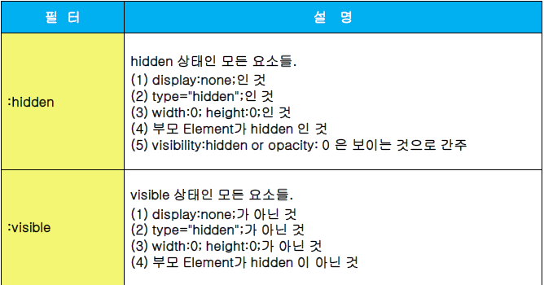
필터 5-기타 필터
Visibility 필터 : 보임 상태에 따라 엘리먼트를 선택한다

Slide 22
기타 필터5-1 (hidden visible)
<script src="js/jquery-1.11.1.min.js"></script>
<body>
<p> 보이는 문단</p>
<p style="visibility:hidden;">숨겨진 문단</p>
<p style="display:none;"> 자리를 차지 하지 못한 문단 </p>
<p style="opacity:0;"> 투명한 문단</p>
<hr/>
<script > </script>
hidden 과 visiible 필터를 이용하여 각 수행 결과를 출력

Slide 23
기타필터 5-2(hidden visible)
<body>
<form id="testForm">
<input type="hidden" name="userAge" value="33">
<input type="hidden" name="userCity" value="대전">
I D : <input type="text" name="userID" value="hong">
<span style="display:none">ID가 중복됩니다. </span> <br>
이름 : <input type="text" name="userName" value="홍길동">
<span style="visibility:hidden">이름을 입력하세요</span><br>
성별 : <input type="radio" name="sung" value="남" checked>남자
<input type="radio" name="sung" value="여">여자
</form>
</body>

Slide 24
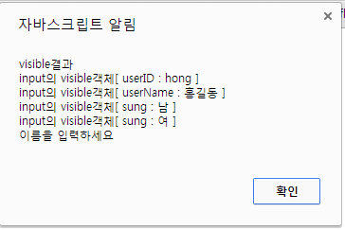

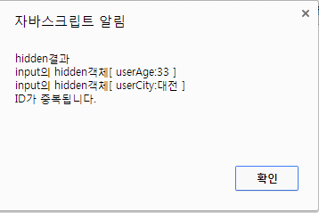
기타필터 5-3(hidden visible)

